Slide 1
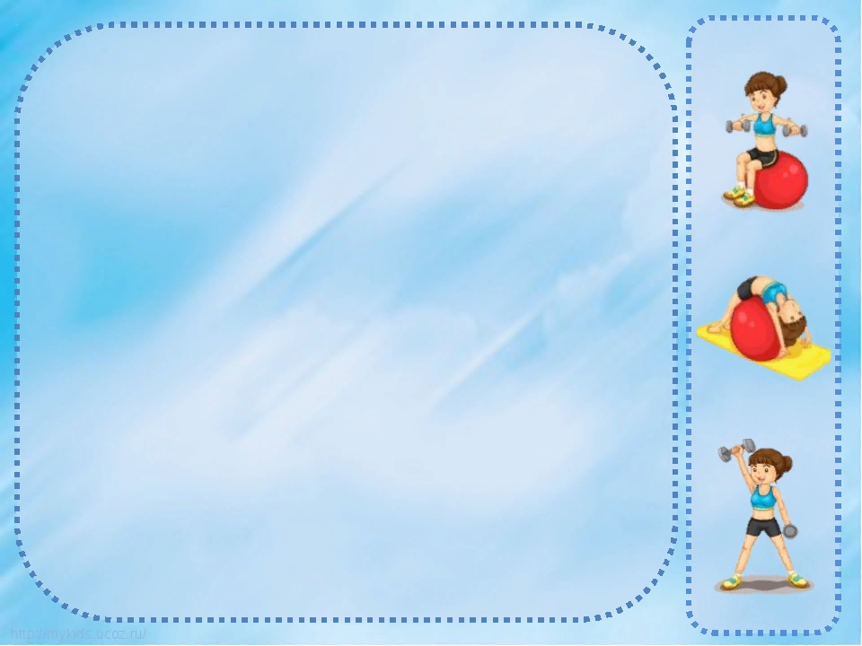
Физкультурное занятие для детей средних групп
МБДОУ детский сад «Оленёнок»
«Морошка; Пчелка»
Инструктор по физическому воспитанию
Аншаков В.А.

Slide 2
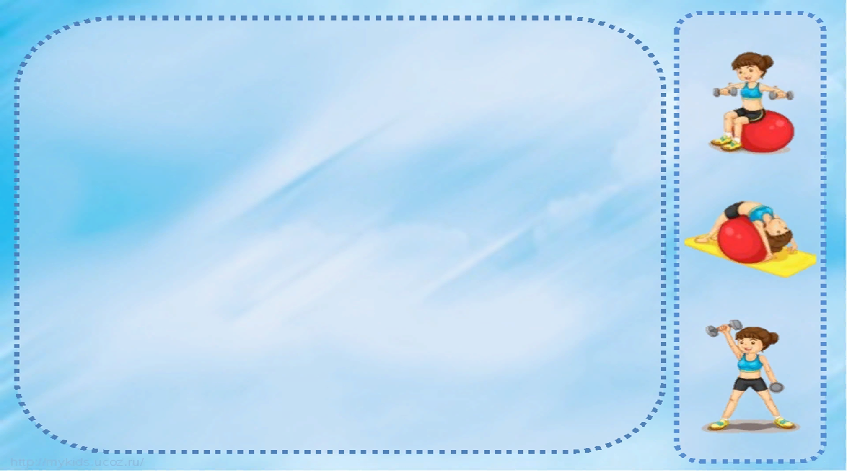
Задачи: -Упражнять в ходьбе и беге колонной по одному, в ходьбе и беге врассыпную; повторить лазание под дугу, не касаясь руками пола: упражнять в сохранении равновесия при ходьбе на уменьшенной площади опоры
Ход проведения
Вводная часть:
Построение в шеренгу , проверка осанки и равнения; ходьба и бег в колонне по одному, ходьба и бег врассыпную
Основная часть:
Общеразвивающие упражнения /ОРУ/.
Основные виды движения /ОВД/
Подвижная игра
Заключительная часть:
Рефлексия

Slide 3
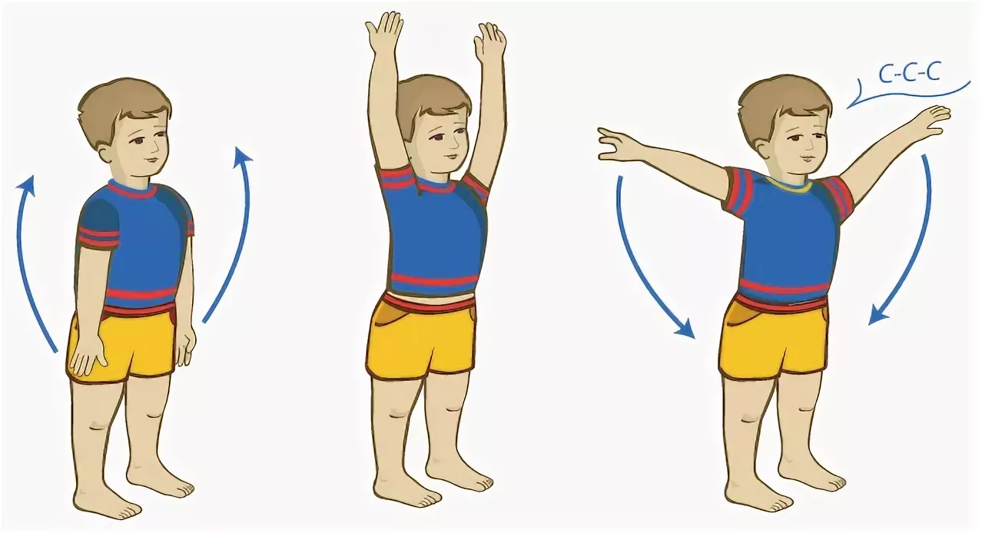
Упражнения с кеглей
Упражнение №1
И.п - основная стойка: ноги на ширине плеч, кегля в правой руке. Поднять руки через стороны вверх, переложить кеглю в другую руку, опустить кеглю

Slide 4
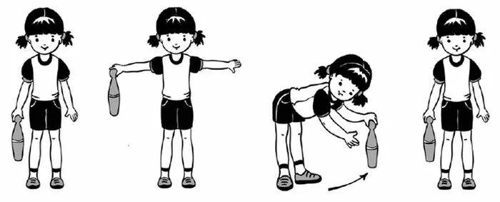
Упражнение №2
И.п -основная стойка: ноги на ширине плеч , кегля в правой руке. Наклон вперед, поставить кеглю у левой ноги. Выпрямиться, руки на пояс. Наклон вперед, взять кеглю левой рукой, выпрямиться. Тоже выполнить к правой ноге (по 3раза к каждой ноге)

Slide 5
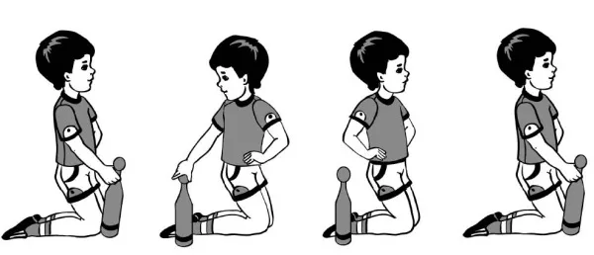
Упражнение №3
И.п- стойка на коленях, кегля в правой руке, левая на пояс.
Повтор вправо (влево), взять кеглю (по 3раза в каждую сторону)

Slide 6
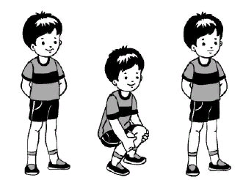
Упражнение №4
И.П- стойка на ширине ступни, кегля в правой руке.
Присесть, кеглю поставить на пол, встать, выпрямиться, руки за спину. Присесть, взять кеглю. Вернуться в исходное положение (5-6 раз)

Slide 7
Упражнение №5
И.п – стойка около кегли, ноги слегка расставлены, руки произвольно. Прыжки на двух ногах вокруг кегли в обе стороны (2-3 раза в каждую сторону)

Slide 8
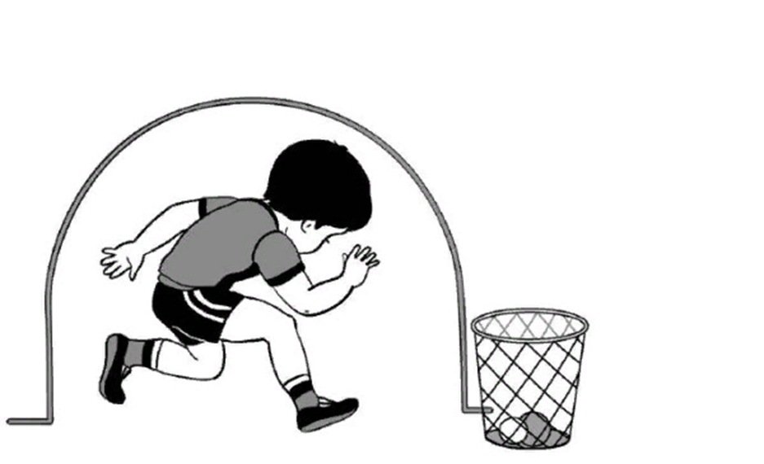
Основные виды движения
1. Ползание под дугу (высота 50см), касаясь руками (3-4 раза)

Slide 9
2. Равновесие – ходьба по доске (ширина 15см), положенной на пол, перешагивая через кубики, поставленные на расстоянии двух шагов ребенка(3-4 раза)

Slide 10
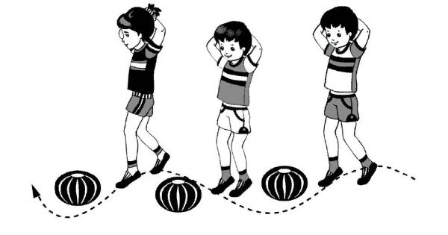
3. Прыжки на двух ногах между набивными мячами
(4-5 штук), положенные в две линии(3-4 раза)

